Slide 1
স্বাগতম

Slide 2
শিক্ষক পরিচিতি
নামঃ প্রসেনজিৎ দাশ (সঃ শি)
বইলতলী পঃপাঃসরঃপ্রাথঃবিদ্যালয়।
ফকিরহাট,বাগেরহাট।

Slide 3
পাঠ পরিচিতি
শ্রেণিঃ চতুর্থ
বিষয়ঃ বাংলাদেশ ও বিশ্বপরিচয়
পাঠ শিরোনামঃ জলবায়ু
পাঠ্যাংশঃ বাংলাদেশের জলবায়ু
..............ঠাণ্ডা পড়ে না।
তাং-০৯/০৬/২০১৭
সময়ঃ ৪৫ মিনিট।

Slide 4
শিখনফল
1০.১.২ জলবায়ু বলতে কি বুঝায় বলতে পারবে।
2. 3 টি ঋতুর নাম বলতে পারবে।
3. পাঠ্যাংশটি শুদ্ধ ভাবে পড়তে পারবে।
4. প্রশ্নের উত্তর দিতে পারবে।

Slide 5
আবেগ সৃষ্টি
গানের মাধ্যমে আবেগ সৃষ্টি

Slide 6
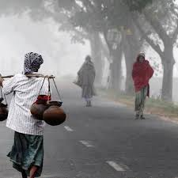
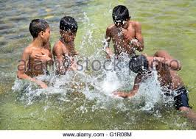
এখন কিছু ছবি দেখব

Slide 7
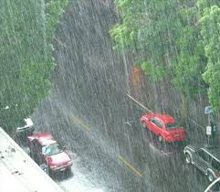
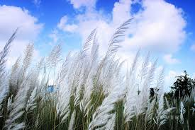
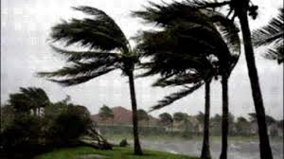
ছয়টি ঋতুর ছবি

Slide 8
পাঠ উপস্থাপন
বাংলাদেশের জলবায়ু

Slide 9
জানুয়ারি
গ্রীষ্মকাল
বর্ষাকাল
শীতকাল
ফেব্রুয়ারি
মার্চ
এপ্রিল
মে
জুন
ফেব্রুয়ারি
জুলাই
জানুয়ারি
আগস্ট
সেপ্টেম্বর
ডিসেম্বর
অক্টোবর
নভেম্বর
নভেম্বর
ডিসেম্বর
মার্চ
এপ্রিল
মে
জুন
জুলাই
আগস্ট
সেপ্টেম্বর
অক্টোবর

Slide 10
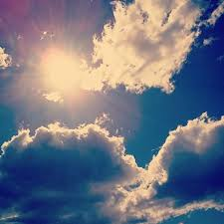
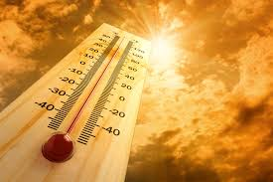
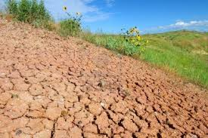
৩৫
এপ্রিল
গ্রীষ্মকাল
কাল বৈশাখী ঝড়

Slide 11
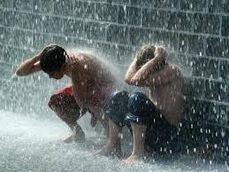
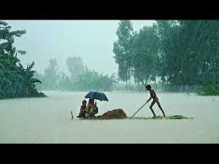
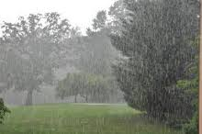
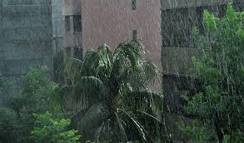
বর্ষাকাল

Slide 12
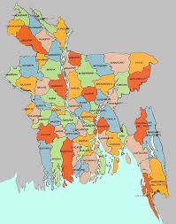
উত্তর
মৌসুমি বায়ু
বর্ষাকালে গড়ে ২০৩ সেন্টি মিটার বৃষ্টিপাত হয়।
পূর্ব
পশ্চিম
মৌসুমি বায়ু প্রবাহের ফলে প্রচুর বৃষ্টিপাত হয়।
দক্ষিণ

Slide 13
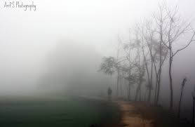
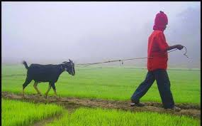
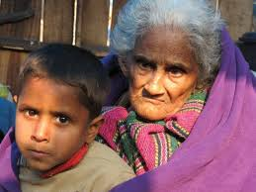
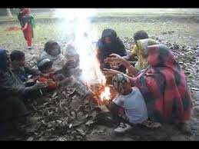
শীত কাল

Slide 14
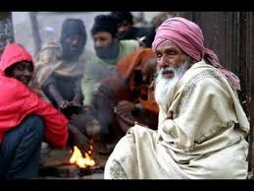
দেশের উত্তর অঞ্চলের শীতের কিছু দৃশ্য।
এ সময় দেশের গড় তাপমাত্রা থাকে ১৮ ডিগ্রী সেলসিয়াস।

Slide 15
# পাঠ্য বইএর ৫৪ নং পৃষ্ঠা বের করে পড়।

Slide 16
একক কাজ
* গ্রীষ্ম কাল সম্পর্কে দুইটি বাক্য লিখ।

Slide 17
দলীয় কাজ
ক দলঃ ৩ টি ঋতুর নাম লিখ।
খ দলঃ কয়টি মাস নিয়ে গ্রীষ্ম কাল লিখ।

Slide 18
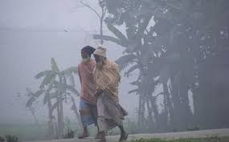
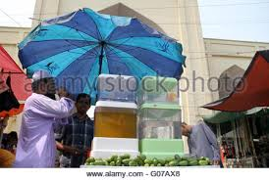
মূল্যায়ন
মিলকরণ
শীতকাল
বর্ষাকাল
গ্রীষ্মকাল

Slide 19
শুন্যস্থান
সঠিক উত্তরে টিক দাও
১।জলবায়ু প্রধানত কত প্রকার?
গ্রীষ্ম
১। অনেক গরম পড়ে..............কালে।
ক.১ খ.২ গ.৩ ঘ.৪
বৃষ্টি
২। বর্ষা কালে ...........পড়ে।
২। শীতে গড় তাপমাত্রা কত থাকে?
ক.১০ খ.১৮ গ.২০ ঘ.২৮

Slide 20
ধন্যবাদ

